Slide 1
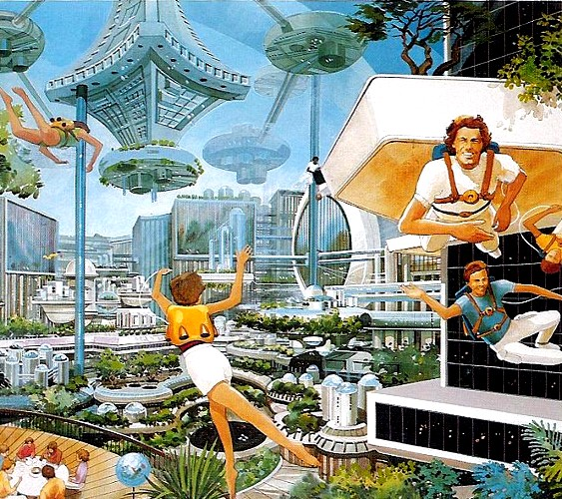
Stad van de toekomst 2050
specialisatie Vrijetijd

Slide 2
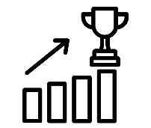
Les 3 –Trends en ontwikkelingen deel 2
Begrippen
Trends en ontwikkelingen deel 2
NRIT
Specialisatie Vrijetijd
IBS Toetsing
Kennistoets
Verantwoording
Presentatie
Week 1 | Week 2 | Week 3 | Week 3 | Week 5 | Week 6 | Week 7 | Week 8 | Week 9 | Week 10

Slide 3
Vandaag
Inspiratie Video(s)
Uitdagingen die invloed hebben op vrijetijd
LA1 + Best practices
trends en ontwikkelingen

Slide 4
Vorige week
Zagen we hoe de uitdagingen die je in het IBS hebt onderzocht invloed hebben op vrijetijd.
Weet je hoe je onderzoek doet naar vrijetijdbesteding in het verleden.
Kan je deskresearch doen naar vrijetijdsbestedingen in het verleden en de toekomst.
Kan je op basis van gebeurtenissen in het verleden een beginnende visie creëren op Vrijetijd in de toekomst.

Slide 5
Uitdagingen uit het IBS
Welke uitdagingen kwamen naar voren?
Wat was de grootste uitdaging volgens jullie?
Throwback naar vorige les; hoe heeft dat dan effect op de Vrije Tijd in de toekomst?
Global warming?
Migratie?
Overbevolking?
Vergrijzing?

Slide 6
Video
Inspiratiesessie Trendcongres: Young professionals in tourism - YouTube

Slide 7
Gemiddelde tijdsbesteding

Slide 8
Vragen n.a.v. de video
Wat vinden jullie van de video?
Herken je je eigen leven tijdens de coronaperiode hierin?
Is dat veranderd na de Corona periode?
Wat vind je zelf belangrijk in je vrije tijd?
Wat moeten bedrijven meer doen om aan te sluiten bij deze behoefte?

Slide 9
Trendrapport toerisme
Trendrapport toerisme, recreatie en vrije tijd 2021 - YouTube

Slide 10
Als de maatschappij verandert…
Op welke manier verandert onze vrijetijdsbesteding dan?

Slide 11
Mini onderzoek: Technologische trends en ontwikkelingen in de VT
Je hebt tijdens de IBS lessen kennis gemaakt met technologische ontwikkelingen, oa: AI en robotisering.
Ga op zoek naar recente en toekomstige technologische ontwikkelingen binnen en buiten de vrijetijdsbranche.
Welke trends zijn van invloed op je eigen vrije tijd? Welke vind je leuk? Welke trends zouden wat jou betreft afgeschaft mogen worden?
Je krijgt hiervoor 15 minuten(?) de tijd, daarna bespreken we samen de opbrengst.
Noteer wat je gevonden hebt zodat je dit straks met de klas kan delen.
Ik help je een beetje op weg, begin je onderzoek bij een van deze bronnen:
Tips VT bronnen
Nrit
Vrijetijdskennis
MarketingOost
Midpoint Brabant

Slide 12
Na Corona is de tijdsbesteding van jonge mensen:
Meer bedrust (meer tijd in bed)
Meer social media gebruik
De verplichte tijd daalde enorm
Sociaal contact toch omhoog
Focus van “doen waar ik zin in heb” naar onderhouden van sociale contacten
Herken je dat? Overmatig veel sociaal contact
Ruimdenkend, nieuwsgierig, dynamisch leven, erop uit!
Concepten die aansluiten bij nieuwe behoeftes!
Beleving, sociale contacten, gevoelens van energie

Slide 13
Wat is een trend?
Dit vinden kinderen de trends van 2021 (youtube.com)

Slide 14
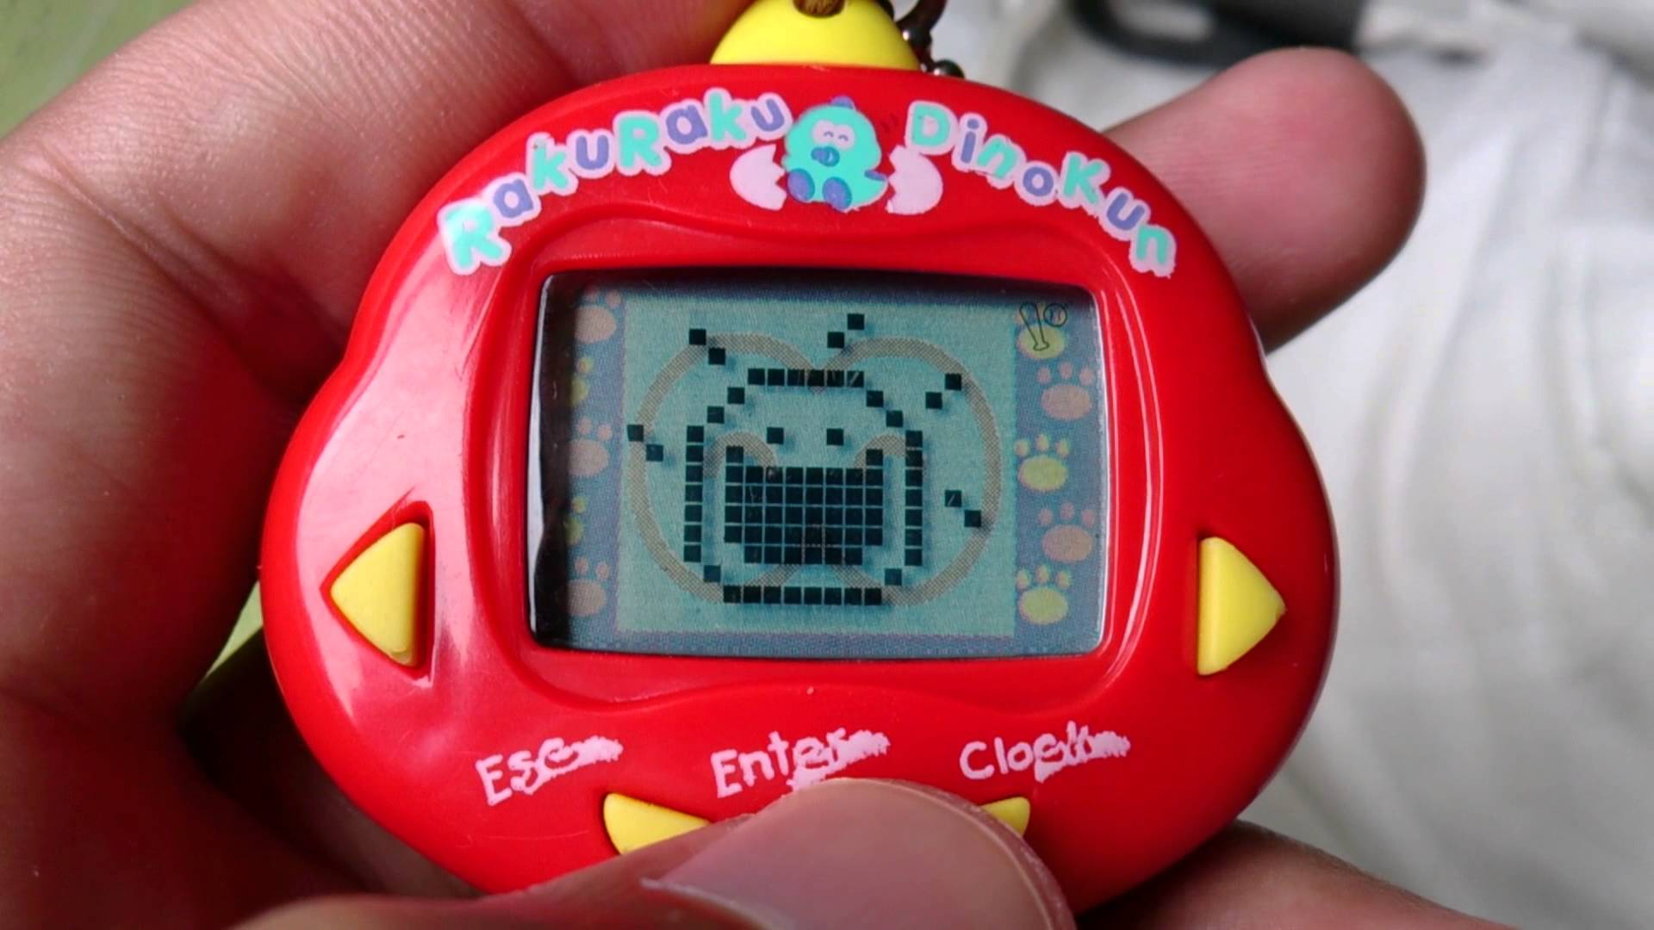
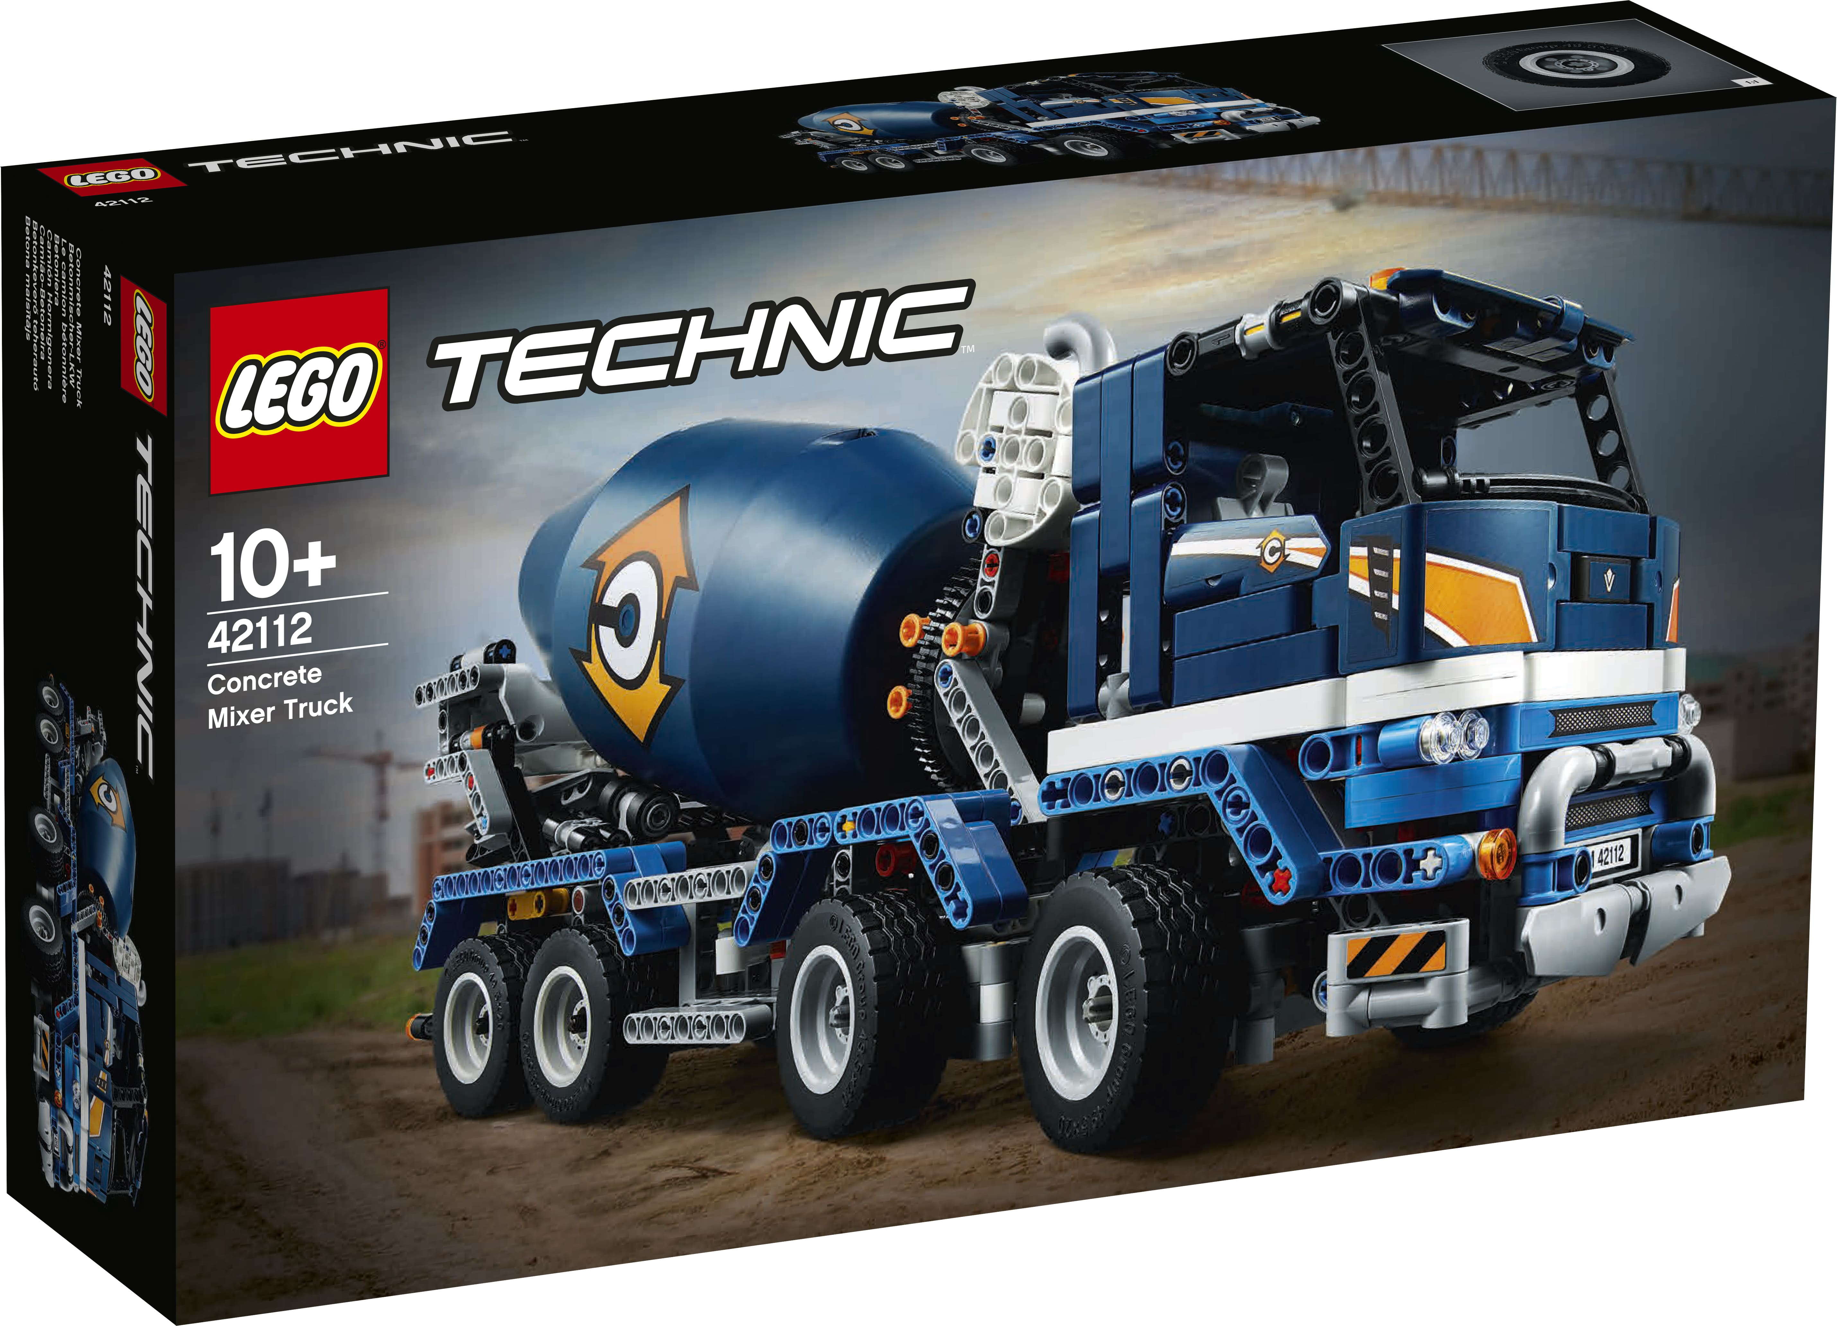
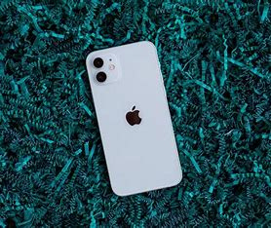
Trends vroegah

Slide 15
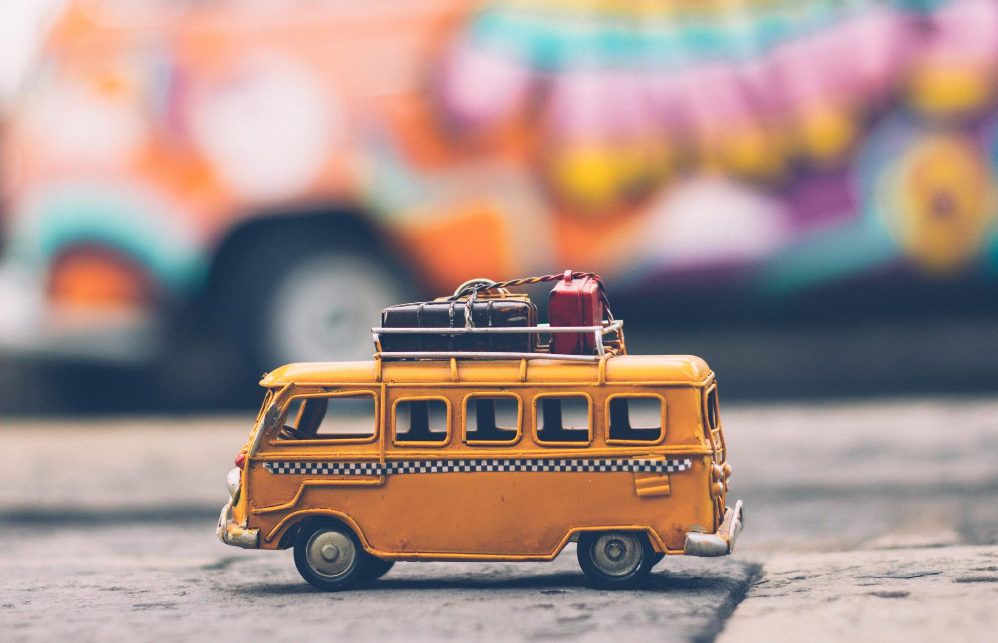
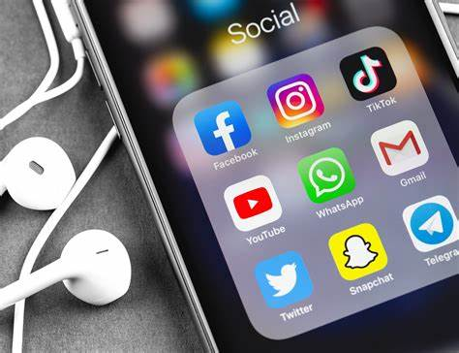
Trends van nu?

Slide 16
Wordt dit de nieuwe trend: Digitale mode?
wat is digitale mode? - VICE Video: Documentaries, Films, News Videos

Slide 17
The future’s mobile
Hoe beleven we vrije tijd in de toekomst? - Appstublieft

Slide 18
Wanneer gaan we op Mars wonen?
When Will Humans Live On Mars? - VICE Video: Documentaries, Films, News Videos

Slide 19
Status LA 1
Hoe sta je er voor met LA 1?
De deadline is vrijdag 2 maart, aanstaande vrijdag dus.

Slide 20
Apple Vision Pro; digitale ontwikkeling
Introducing Apple Vision Pro (youtube.com)

Slide 21
Dali 360 ; digitale ontwikkeling
Dali Alive 360 (youtube.com)

Slide 22
Augmented reality
10 Augmented Reality Trends that will Shape Immersive Technology in 2023 - YouTube

Slide 23
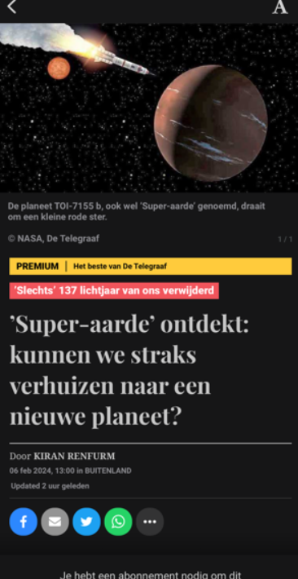

Slide 24
Volgende week
Feedback friends!
Fieldtrip naar mindlabs 11:00uur
Decanen kring

